Slide 1

數學課本144頁
看閱讀學數學
0623(三) 學習任務之數學ppt3

Slide 2

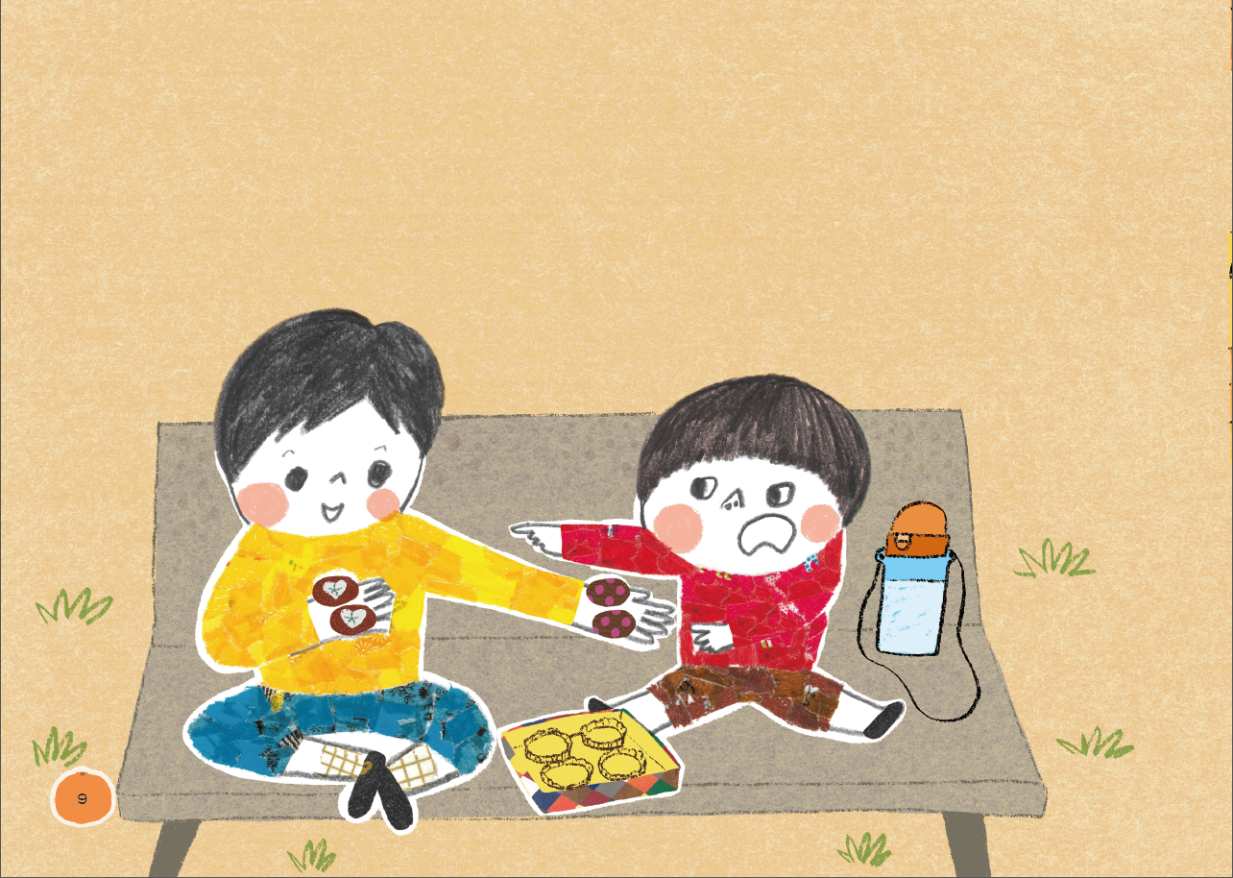




關鍵提問
隔壁奶奶送他們什麼禮物？
隔壁奶奶送給他們一盒巧克力。

Slide 3
關鍵提問
一盒巧克力糖有幾顆呢？
哥哥怎麼分巧克力？
4顆，哥哥是採用你一顆我一顆的方式分巧克力。

Slide 4

關鍵提問
4顆巧克力，一人分2顆，為什麼弟弟還是喊不公平？
不公平，你的跟我的不一樣。
哥哥和弟弟得到的2顆巧克力樣子不一樣。

Slide 5
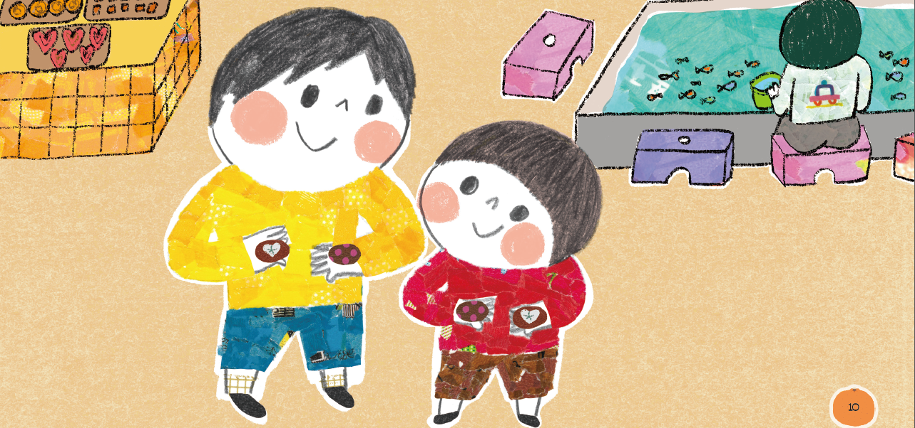
關鍵提問
哥哥和弟弟最後分到哪些巧克力？
兩人都分到一顆有愛心的巧克力和一顆沒愛心的巧克力。

Slide 6
關鍵提問
弟弟滿意哥哥的分法嗎？
由弟弟開心的笑了、弟弟滿意哥哥的分法，覺得公平。

Slide 7
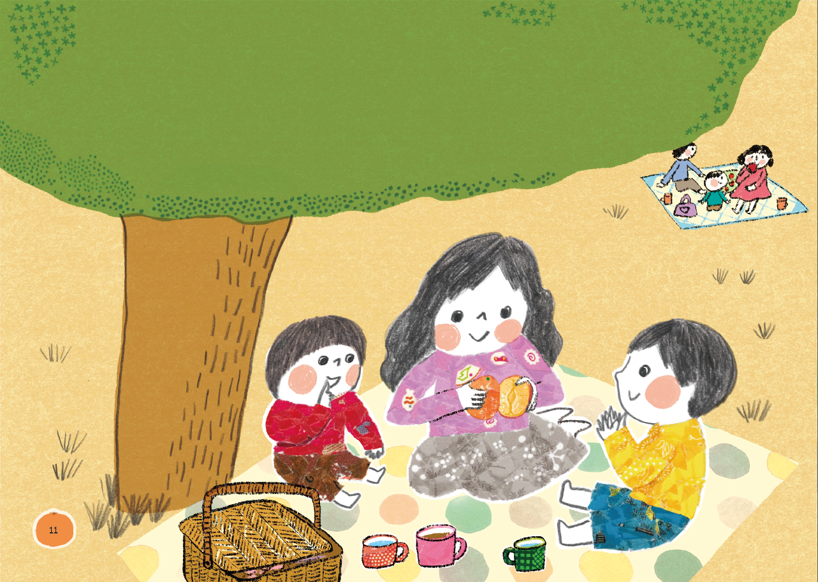
關鍵提問
這次他們分什麼？
分橘子。

Slide 8
關鍵提問
誰給的橘子？
阿姨給了哥哥一顆橘子。

Slide 9
關鍵提問
媽媽怎麼分橘子？
媽媽把橘子掰開分成2半，
哥哥拿半顆、弟弟拿半顆。

Slide 10
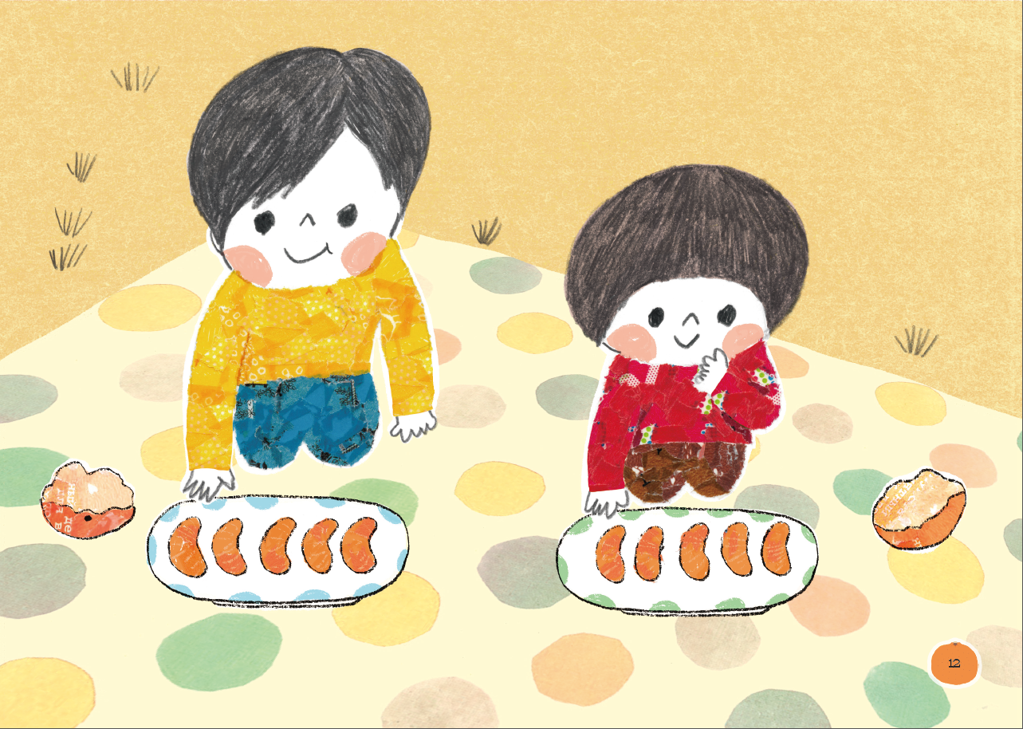

關鍵提問
橘子從中掰開，一人都分到半顆橘子公平嗎？
根據情境讓學生發表並說明理由。

Slide 11
關鍵提問
弟弟的半顆橘子有幾瓣？
哥哥的半顆橘子有幾瓣？
1
2
3
4
5
1
2
3
4
5
請仔細看圖片。

Slide 12
關鍵提問
兩兄弟拿到的橘子一樣多嗎？
一樣多。
都是5瓣，一樣多。

Slide 13
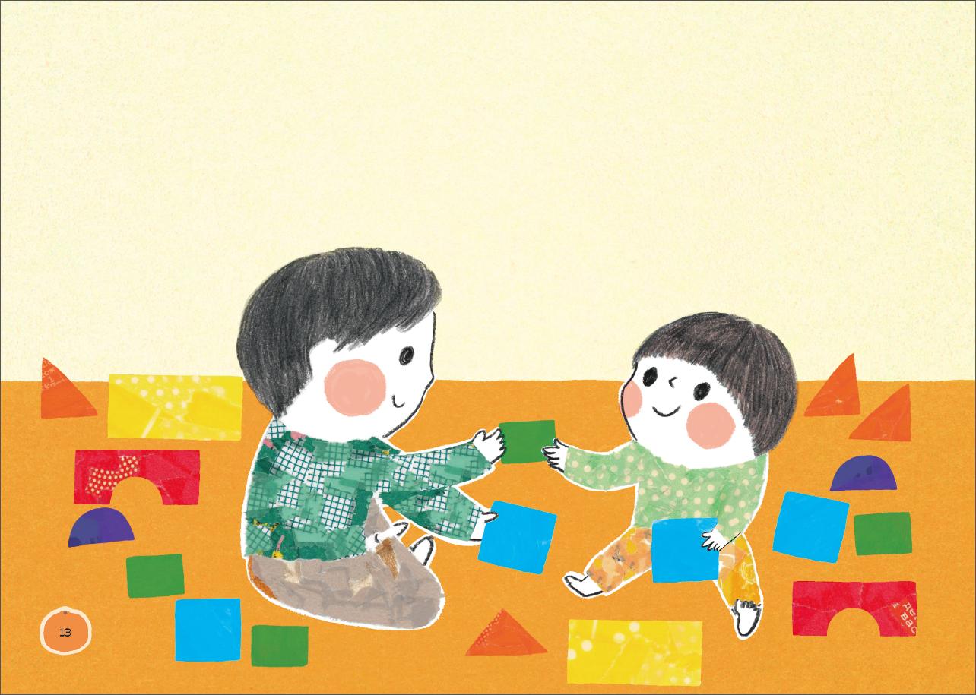
關鍵提問
兩兄弟這回一起玩積木，
你覺得積木可以分一半嗎？
想一想

